Slide 1
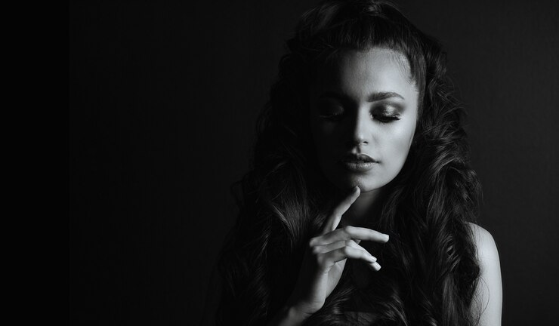

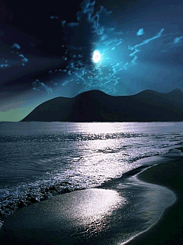
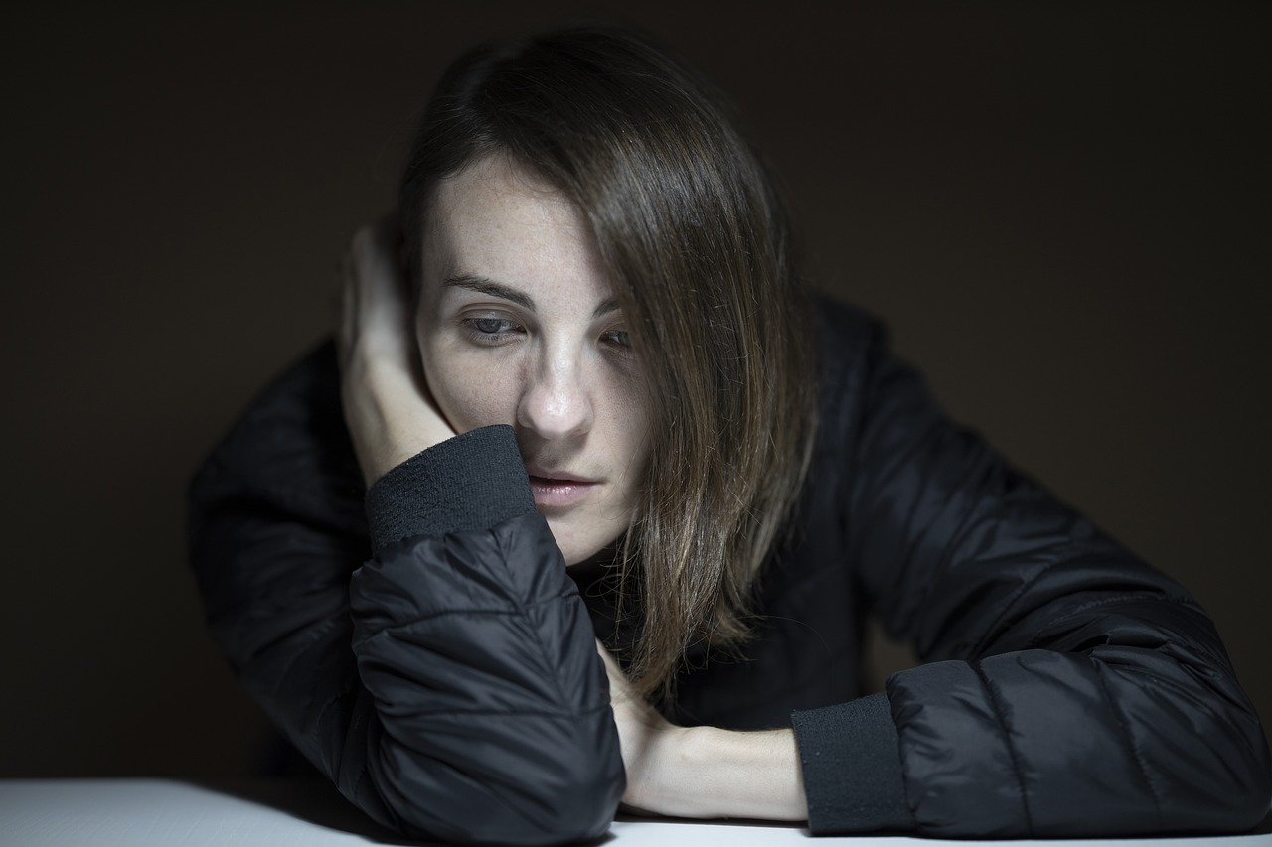


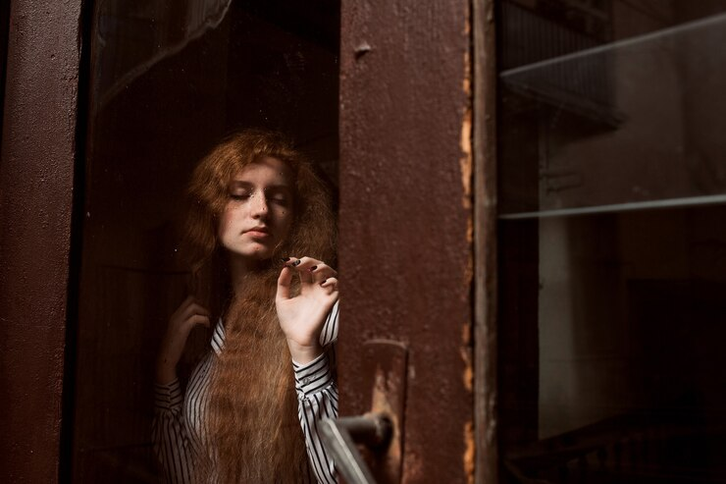
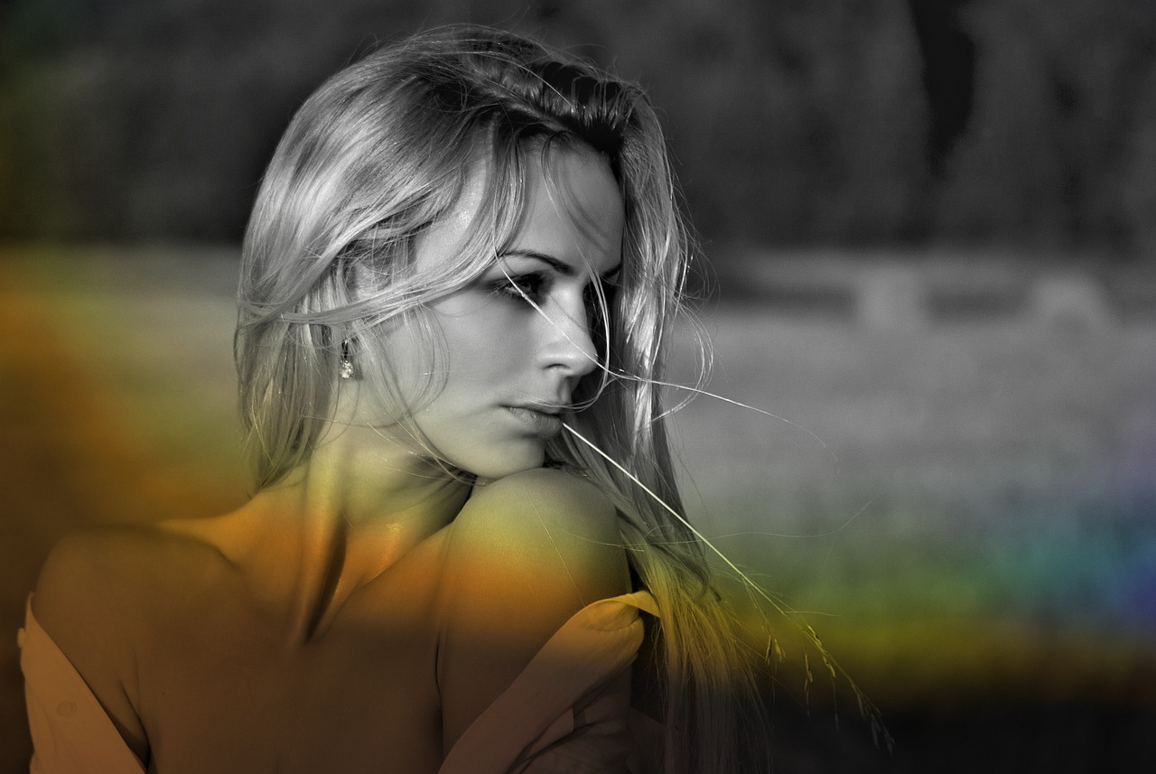
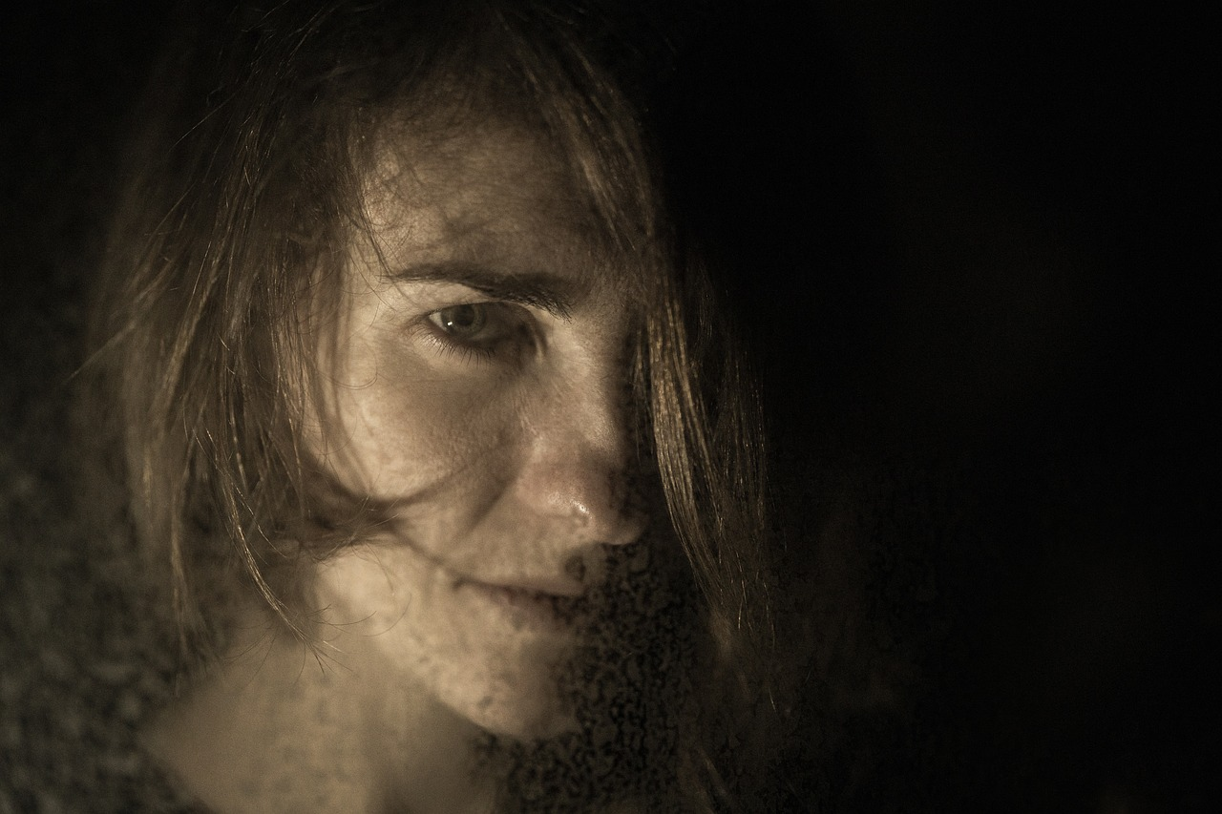


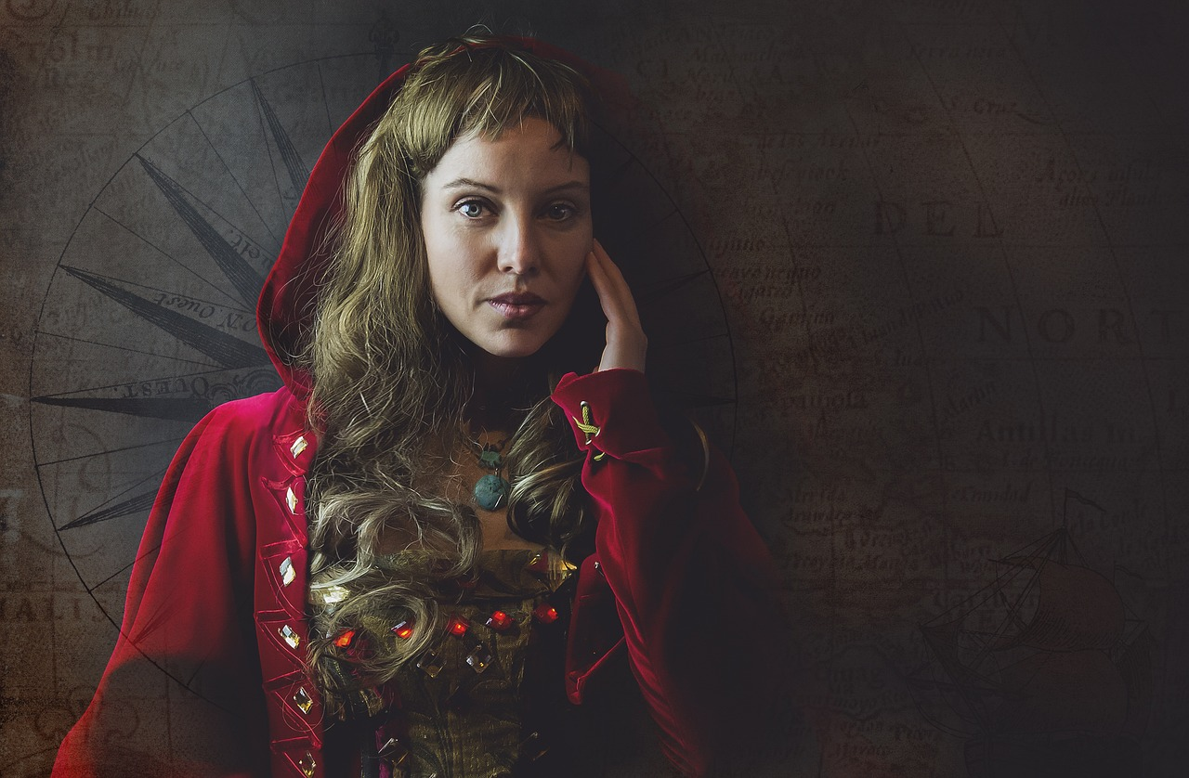

Es
ciega
la pasión
jrvg
Cuando en la noche a tu pasión me entrego,
dimes: ¿quién es el cielo y quién la estrella?
Cuando tan alto amor el mundo sella,
¿es ciega la pasión o yo me ciego?
Ahora tú me conduces, pero, luego,
yo seré quien te conduzca a aquella
Noche estrellada, iluminada y bella,
en donde a la pasión vence el sosiego.
Intima confusión, cielo del cielo
crean esta inmortal noche estrellada
e inmóvil resplandece nuestro anhelo.
jrvallegomez@outlook.es

Slide 2







¿Te ha gustado?
Puedes ver más entrando
Aquí
Además puedes recibir powerpoints en tu correo electrónico suscribiéndote aquí:
…

